Slide 1
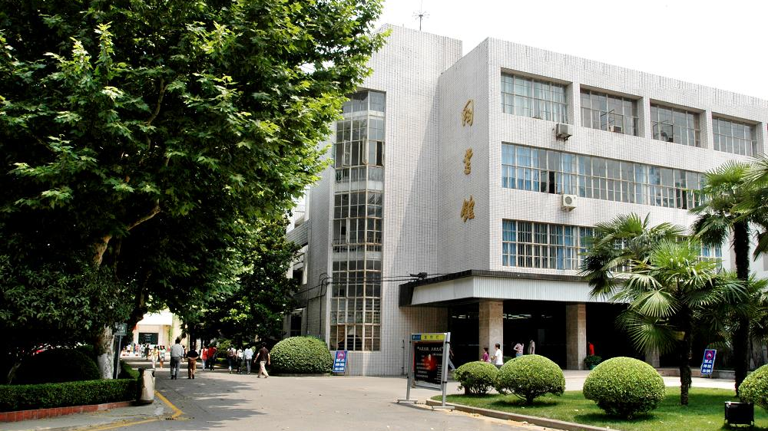
2025年
上半年工作汇报
公寓服务中心丁家桥校区
2025年6月5日

Slide 2
目录
01
中心概况
CONTENTS
02
日常工作
03
未来计划

Slide 3
01
中心概况

Slide 4
中心概况
●在总务处的领导下及相关部门和院系的支持下，中心以“生为首位”为理念，始终坚持全员、全过程、全方位的开展服务育人、管理育人和环境育人工作，坚持把“工作有态度、服务有温度、思想有高度”贯穿于中心各项工作的始终。
●以服务为宗旨，以制度建设和科学管理为手段，积极按照学校、总务处工作要求展开工作，努力为广大同学营造安全、文明、舒适、整洁的宿舍环境，全心全意做好服务工作，为学校“双一流”建设做出更大的贡献。

Slide 5
中心概况
学生日常调退宿
维修报修
公共设施设备巡检
物业监管
门卫值班
来访接待
卫生保洁
学生水电费收缴与催缴工作
周报表报送
……
公寓服务中心丁家桥校区
隶属于公寓服务中心，
主管部门为学校总务处。
中心严格按照学校及总务处要求，
切实履行好工作职责，
积极主动做好各项服务和管理工作。

Slide 6
中心概况
人员配置
分管副主任 | 1人
主管 | 1人
领班 | 4人
值班员 | 17人
保洁 | 5人

Slide 7
中心概况
服务区域：求恩1-5舍5幢学生宿舍
包括医学院、公共卫生学院、生命科学与技术学院、生物科学与医学工程学院、人文学院等学院2423名本科生、研究生（包含博士）提供日常公寓服务。
求恩一舍
758人，男生宿舍，本、硕、博
学生住宿
求恩二舍
535人，男女混住（1-3层：男生，4-5层：女生），硕、博
求恩三舍
515人，女生宿舍，本、硕、博
求恩四舍
224人，女生宿舍 ，本、硕、博
求恩五舍
371人，男女混住（1层：男生，2-5层：女生），本科生

Slide 8
02
日常工作

Slide 9
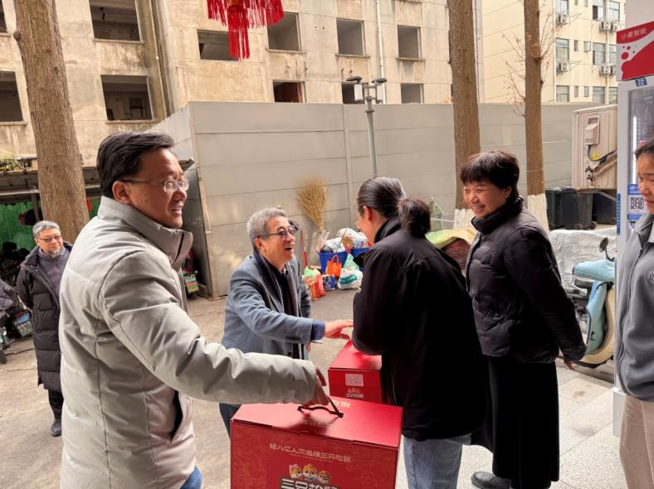
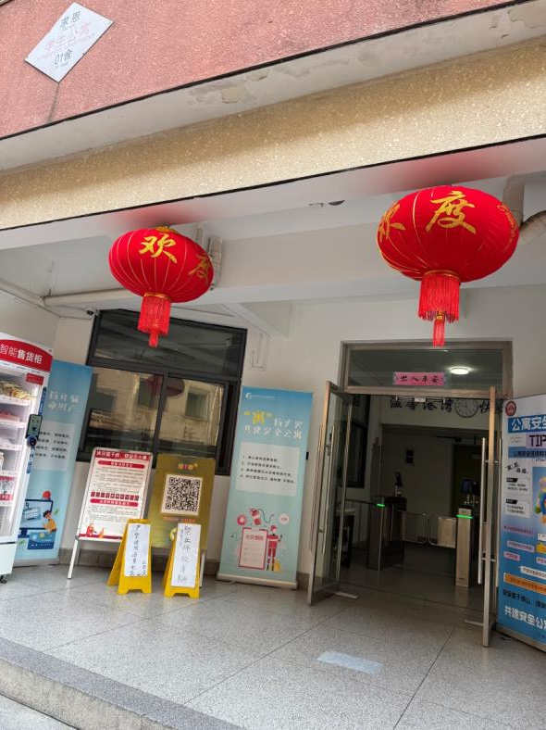
日常工作
春节前夕，邱校长带领校区管委会同志来宿舍慰问值班的员工。为了让留校的同学感受到新春佳节的气氛，我们在宿舍区挂起了红灯笼，增加过年的味道

Slide 10
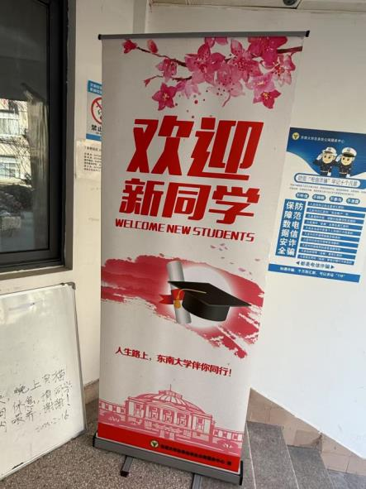
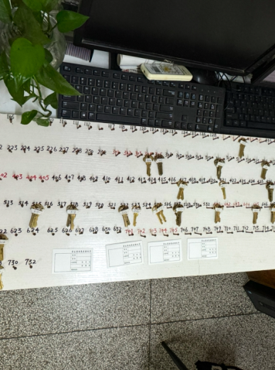
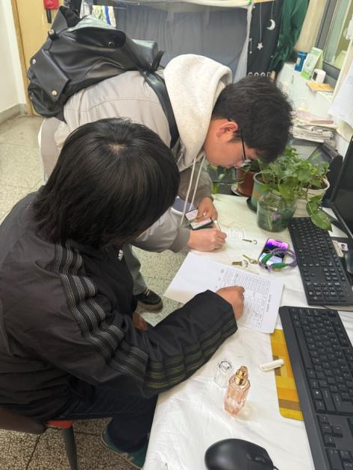
日常工作
2月25日迎接春博33人（其中医学院24人，公共卫生学院 9人），本校硕转博12人。我们提前做好核对床位、配备钥匙、打扫好宿舍卫生等工作。让同学们都能顺利快速的办理入住手续。

Slide 11
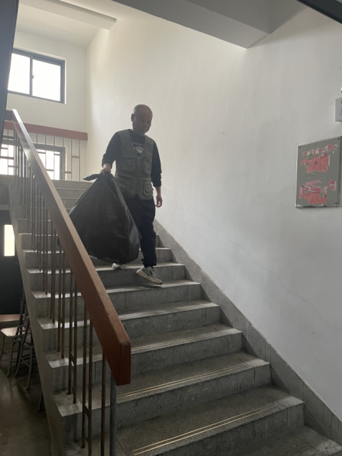
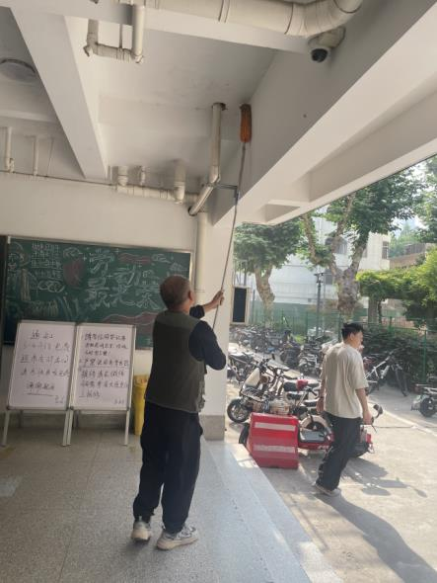
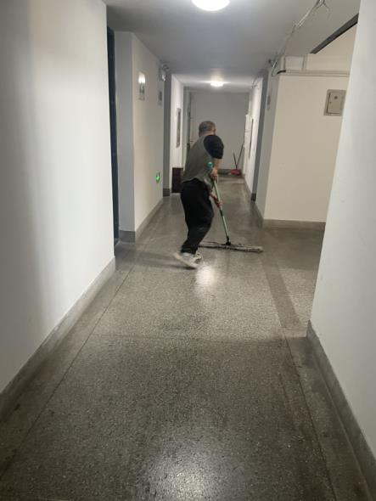
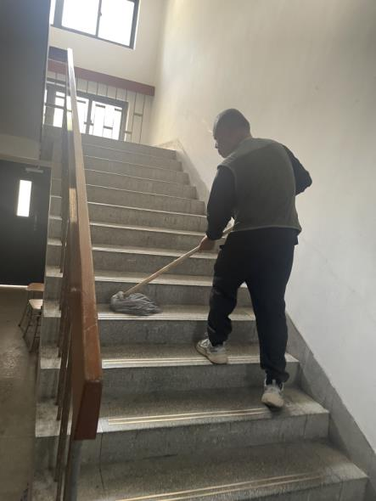
日常工作
按照宿舍服务要求，保洁员每天对宿舍内公共区域拖地、抹楼梯扶手、掸灰尘，清洁过道学生丢放的垃圾等。

Slide 12
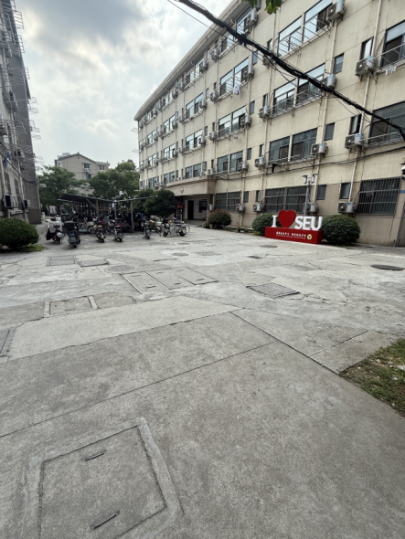
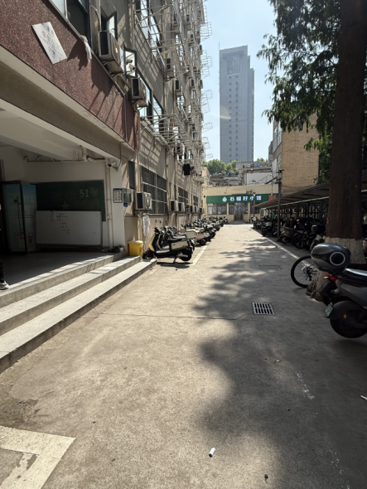
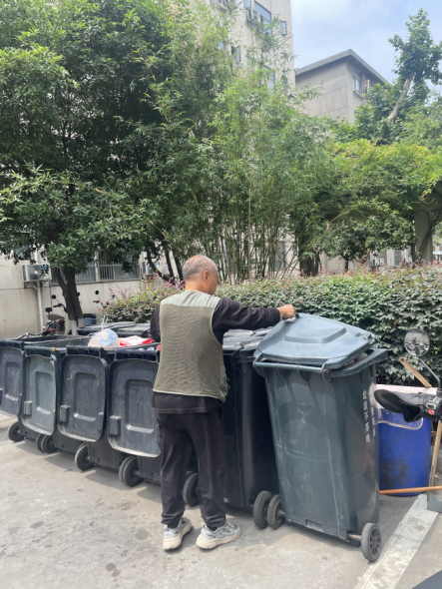
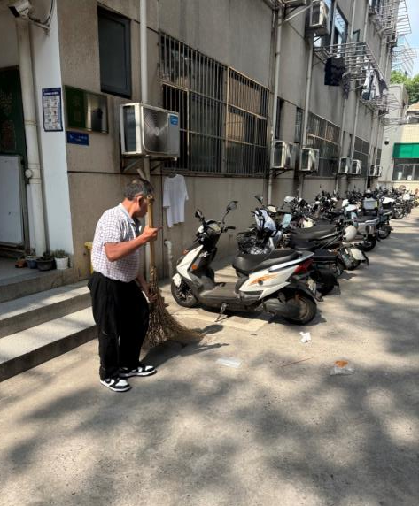
日常工作
宿舍外围也要求保洁员每天清扫一遍，同时拾捡同学们掉落的衣服。

Slide 13
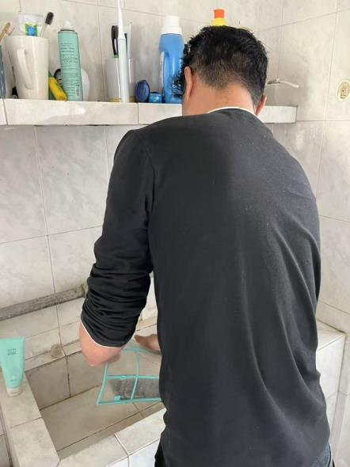
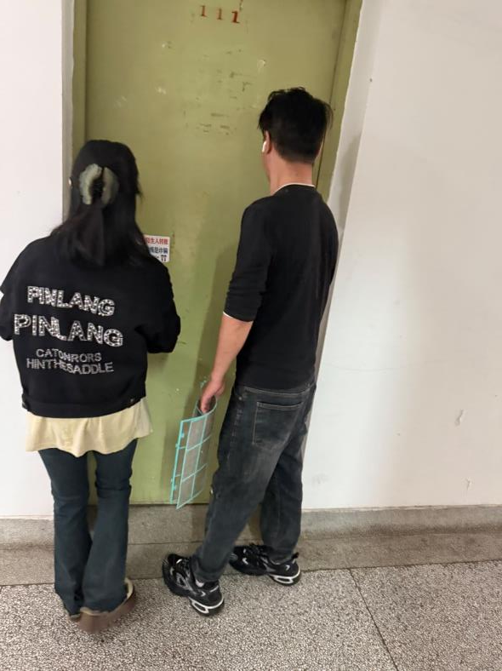
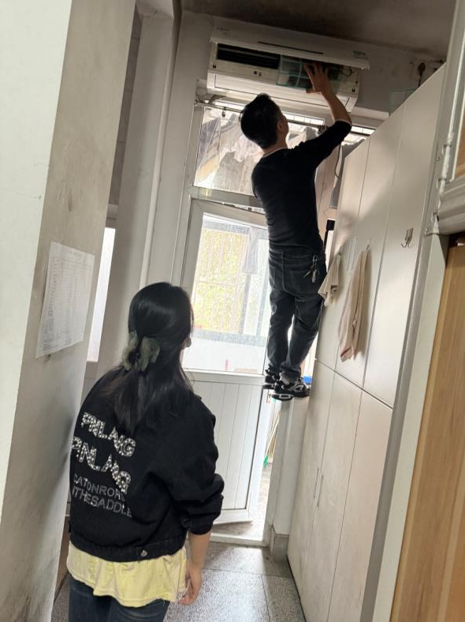
日常工作
4月28日空调厂家对丁家桥所有学生宿舍的空调进行清洁，全程由值班人员开门，并对保洁工作进行了监督。

Slide 14
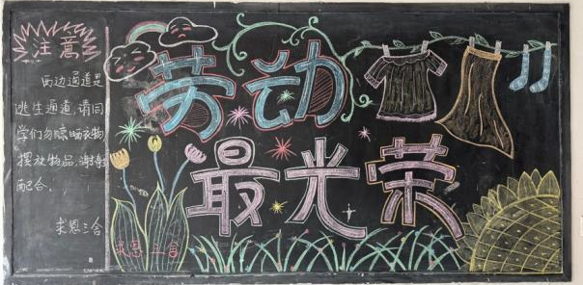
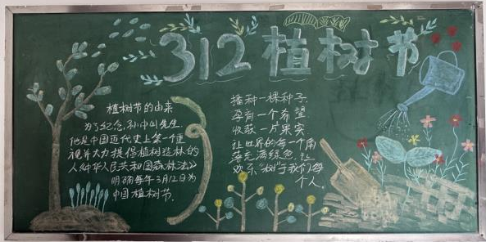
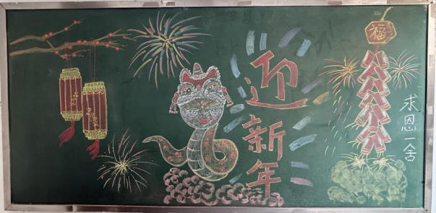
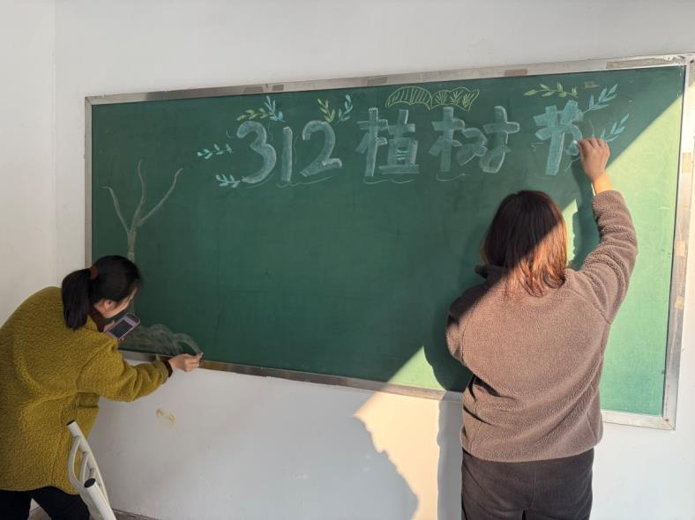
日常工作
我们积极和同学们互动，联合创作每期的黑板报，起到宣传教育的作用。

Slide 15
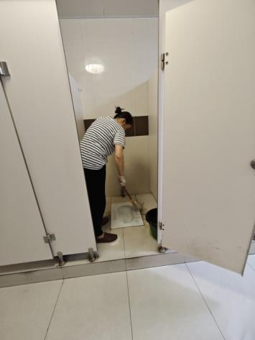
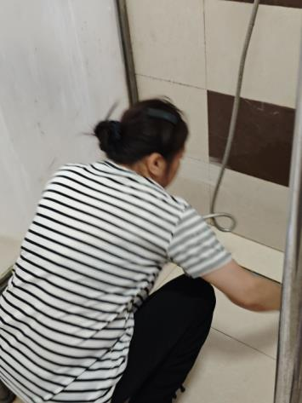
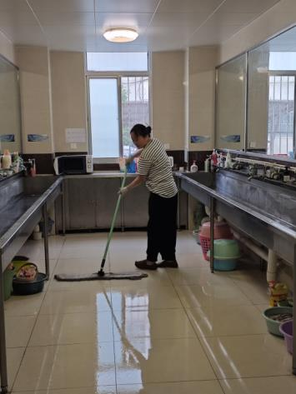
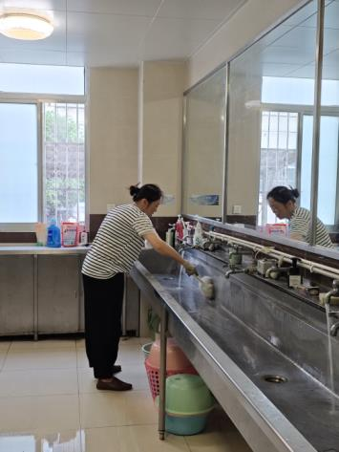
日常工作
求恩四舍是唯一一幢公共卫生间的楼宇，对于四舍的卫生是我们工作的重中之中，要求保洁人员每天都要拖地、清洁水池、蹲坑、淋浴室。每周对台面上学生遗留的物品进行清洁处理。坚持每周一次的消毒工作。

Slide 16
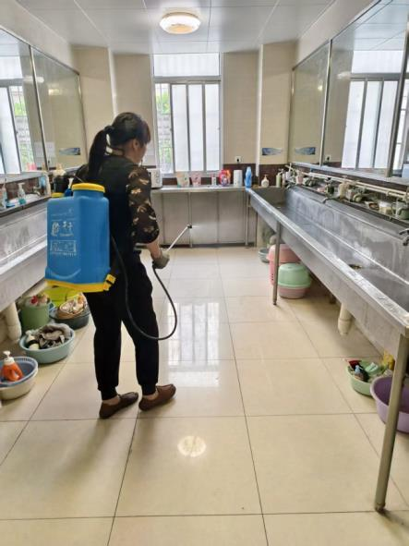
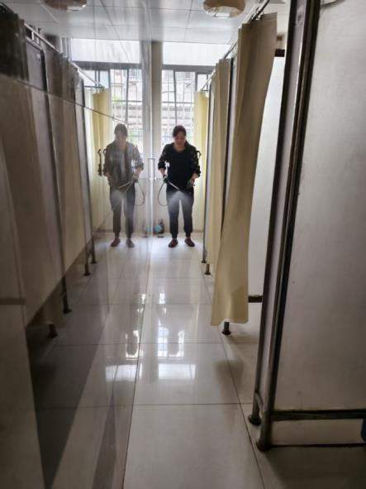
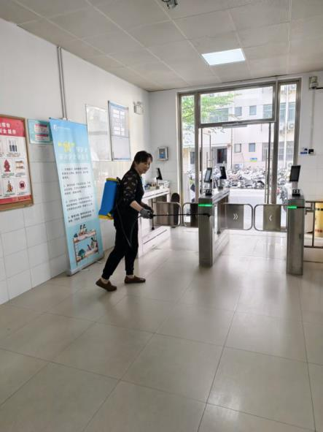
日常工作

Slide 17
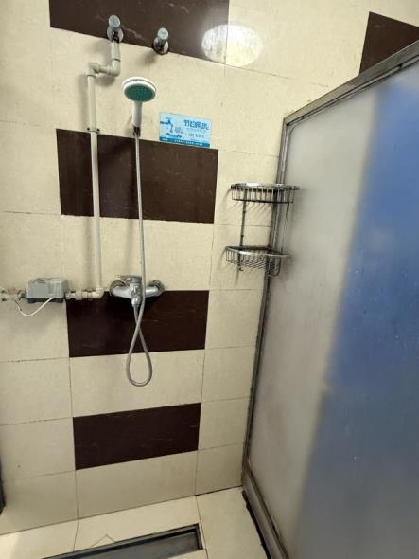
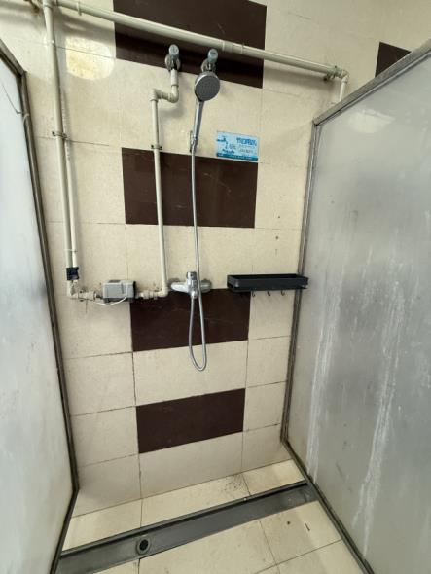
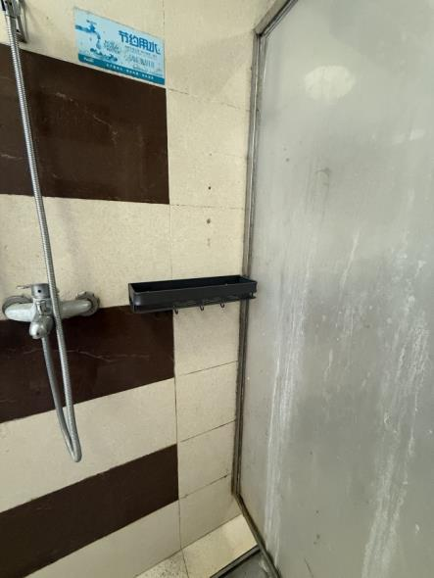
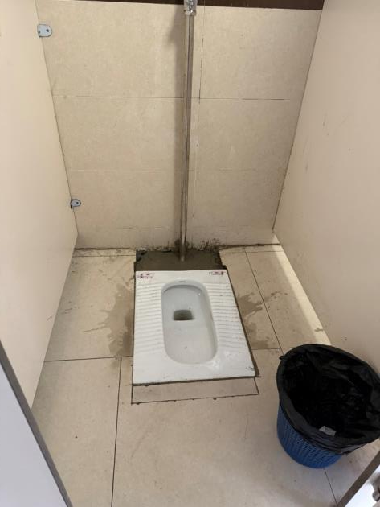
日常工作
值班员每天公共区域的设施进行巡查，发现有损坏情况时，值班人员及时上网报修并跟踪维修结果。

Slide 18
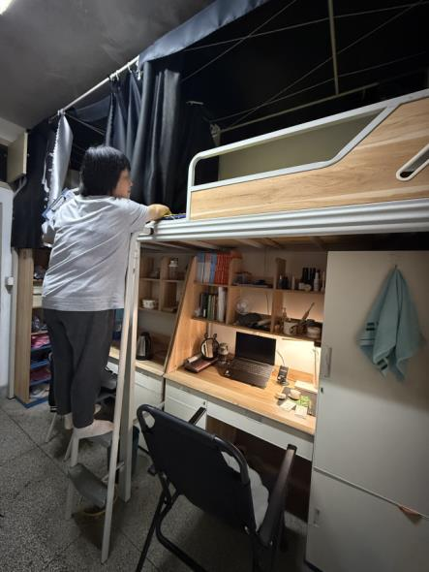
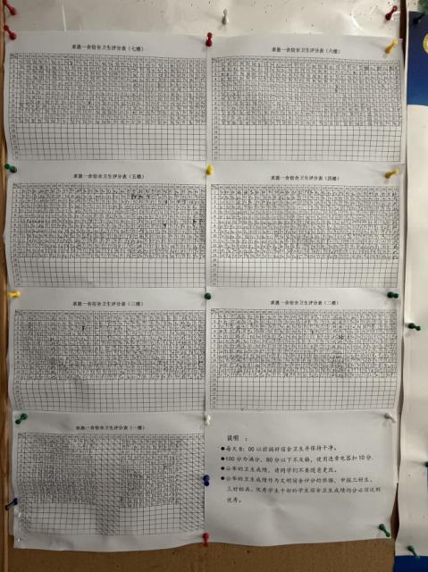
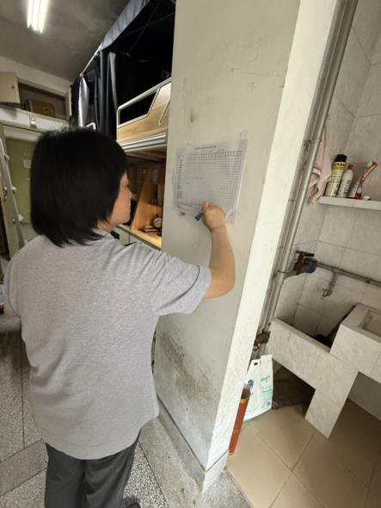
日常工作
每周不定期对宿舍进行卫生和安全检查，并及时公布卫生分，有疑义的当天下午进行复查。
同时发现宿舍内的设施有损坏（同学没有报修）会提醒同学报修。

Slide 19
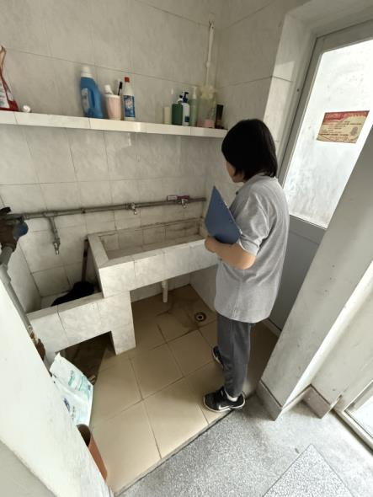
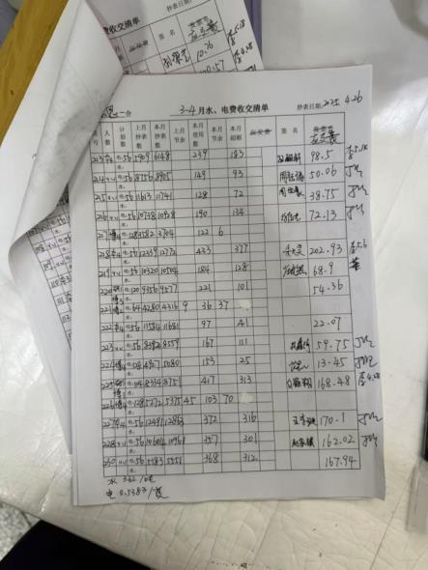
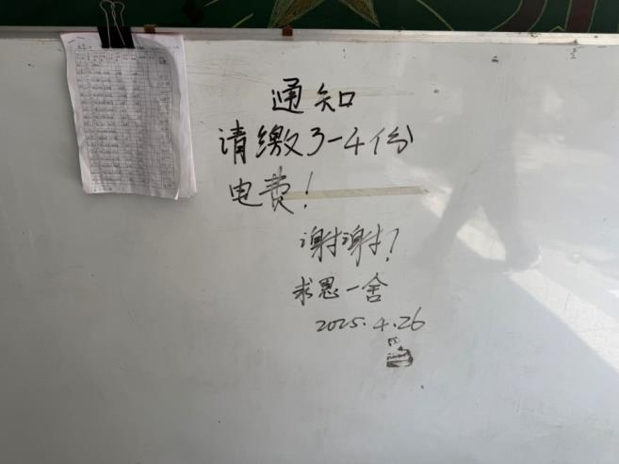
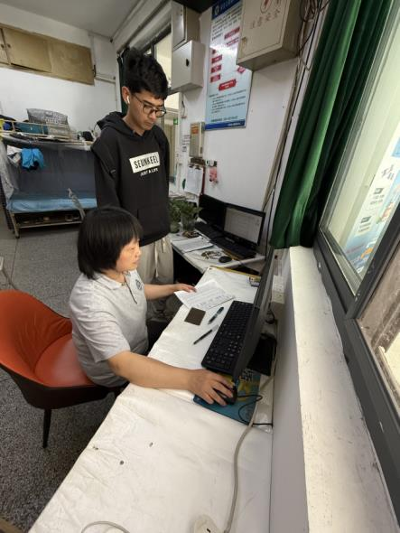
日常工作
每两个月抄电表和水表度数结算水电费。对忘记交费的同学，值班员会去宿舍提醒通知其交费，对用电度数异常的我们会排查找原因。

Slide 20
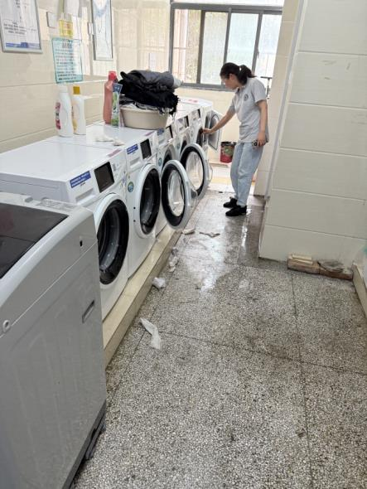
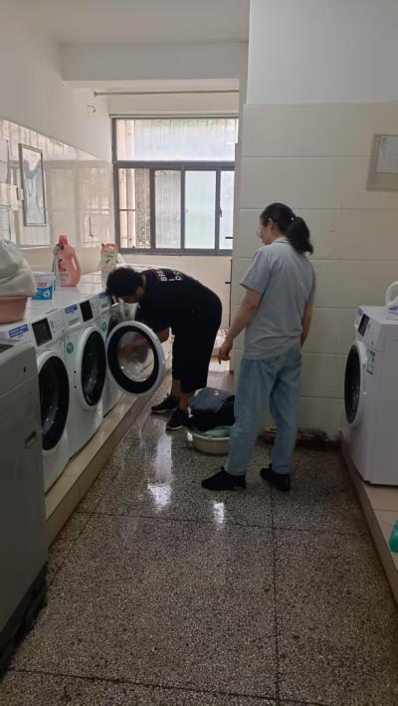
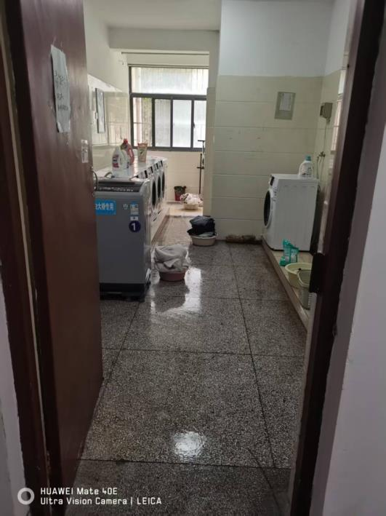
日常工作
洗衣间是由外包单位派人清洁。宿舍管理中心作为督查单位，严格要求他们按照合同要求高质量完成清洁任务。我们除了每天每舍都派值班人督查常规保洁清洁外，每周都要对所有洗衣机做一次深度保洁，对保洁不到位的直接要求更改，屡次不改的，我们及时上报。

Slide 21
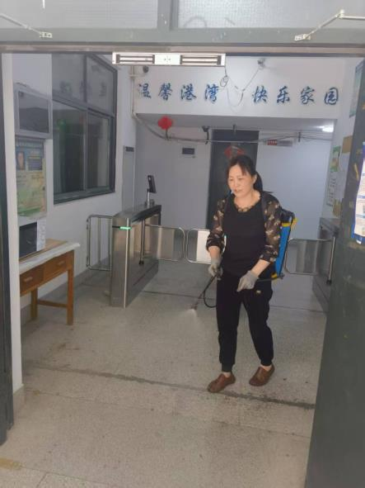
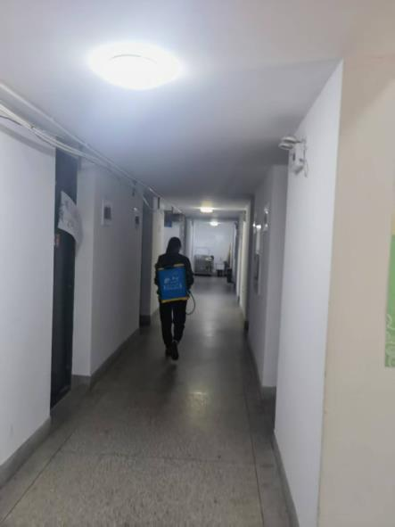
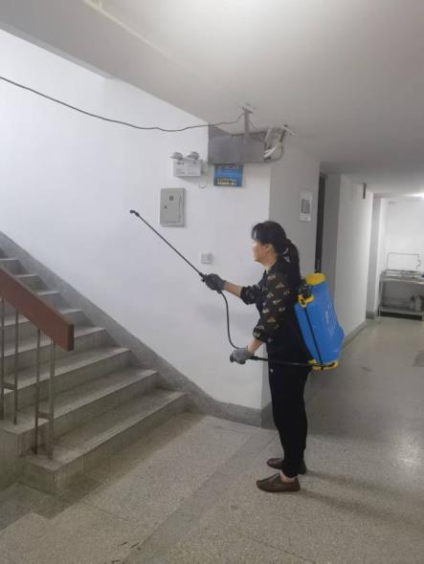
日常工作
4月份求恩五舍发生两起同学得水痘，除了给同学提供隔离的空宿舍外，我们还对求恩五舍进行了全面彻底的消毒，并在同这痊愈后对使用的宿舍进行了紫外线的消毒，以保证其他同学的安全。

Slide 22
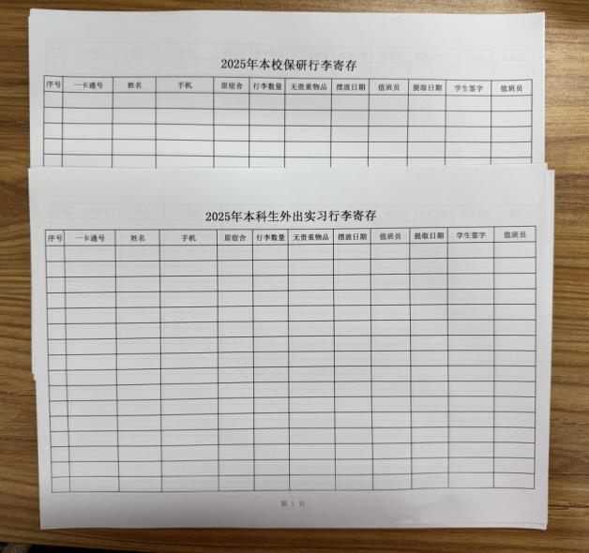
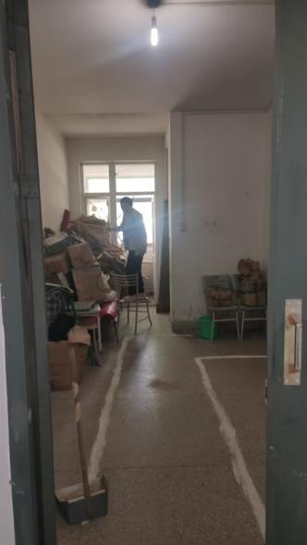
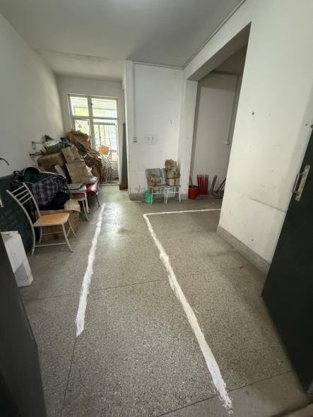
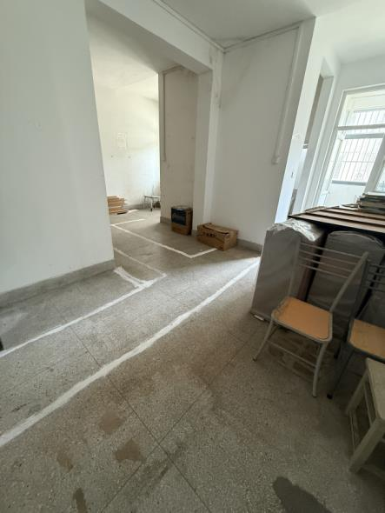
日常工作
提前打扫好库房的卫生，为5月底医学院大五本科外出实习和本校保研的同学提供行李存放做好准备工作。

Slide 23
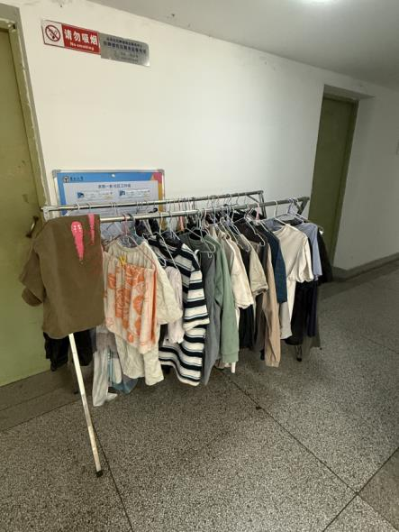
日常工作
掉落的衣服每天都会捡起挂在一楼，每月会统一挂在门厅让同学们认领，并让辅导员通知到每位同学。

Slide 24
工作总结
3月18日组织员工学习教育部办公厅 国家消防救援局办公室组织的“2025年春季全国高校消防安全公开课”。提高消防意识，增强应用能力，更好的保护学校和师生的安全。

Slide 25
日常工作
4月3日组织丁家桥学生公寓所有员工参加中心在四牌楼组织的消防培训，提高员工的消防意识和处理突发事情的能力，为同学的安全保驾护航。

Slide 26
工作总结
每月25日对宿舍内的消防器材进行安全检查并做好记录。有缺损情况及时报给保卫处进行更换。

Slide 27
工作总结
每天下午值班员在宿舍公共区域进行安全巡视，每周对天台的门锁和窗户的限位器进行检查，发现缺失的及时报修，以周报表的形式做好记录并报给总务处。

Slide 28
工作总结
利用易拉宝、宿舍门内外张贴宣传小告示等多种方式向同学们宣传消防和防诈骗知识。

Slide 29
工作总结
4月24日邱校和管委会对宿舍安全进行检查。平时每月保卫处和管委会也会对我们宿舍进行安全检查，对不符合要求的我们会及时进行整改。

Slide 30
03
未来计划

Slide 31
未来工作计划
04
03
守平安
提能力
加强安全管理，落实安全责任，保障学生公寓安全稳定
02
积极开展职工业务技能培训，改进不足，提高服务水平，为师生提供更暖心、更优质的服务
与职能部门、院系、学生群体加强沟通、齐抓共管、协作共建、积极营造安全、整洁、舒适、和谐学生社区
日常工作
01
重点工作
每周卫生和安全检查。
两月一次的收缴水电费
办理正常退宿手续
认真做好借钥匙和外来人员登记手续
5月底的外出实习和回来的本科生
退宿和入住手续
6月份毕业季的退宿舍工作
7月份大五本科生的搬迁工作
7月份5+3专硕开学入住手续
8月中旬大二本科生搬迁丁家桥入住
9月份硕博新生入住工作

Slide 32
谢谢大家观看
公寓服务中心丁家桥校区
2025.6.5
褚清

